Slide 1
“VISIÓN ESPIRITUAL: LA PROTECCIÓN EN LA ECONOMÍA ACTUAL” 23-01-2015
IGLESIA CRISTIANA JOSUÉ

Slide 2
AGENDA
AGENDA
¿QUE ES LA VISIÓN?
VISIÓN: EJEMPLOS BIBLICOS
VISIÓN Y ECONOMÍA: INSEPARABLES
VISIÓN ESPIRITUAL
VISIÓN ECONÓMICA
ENEMIGOS DE LA VISIÓN
COMO OBTENER LA VISIÓN??
IGLESIA CRISTIANA JOSUÉ

Slide 3
¿QUE ES LA VISIÓN?
Capacidad de ver más allá del tiempo y el espacio, para construir en la mente un estado futuro deseable que permita tener una claridad sobre lo que se quiere hacer y a dónde se quiere llegar.
VER MÁS ALLÁ
CONSTRUIR EN LA MENTE
ESTADO FUTURO DESEABLE
CLARIDAD DE ACCIÓN
IGLESIA CRISTIANA JOSUÉ

Slide 4
¿QUE ES LA VISIÓN?
ENTRE MÁS OSCURIDAD EXISTA, MAS IMPORTANTE ES LA VISIÓN
EL COMÚN DENOMINADOR DE LOS GRANDES EMPRENDIMIENTOS HISTORICOS ES LA VISIÓN
LA CREACIÓN DEL MUNDO ES EL TESTIMONIO MÁS CLARO DE LO QUE ES UNA VISIÓN
DE FORMA PERMANENTE, LA BIBLIA INVITA A BUSCAR Y PERSEGUIR LA VISIÓN DE DIOS
IGLESIA CRISTIANA JOSUÉ

Slide 5
AGENDA
¿QUE ES LA VISIÓN?
VISIÓN: EJEMPLOS BIBLICOS
VISIÓN Y ECONOMÍA: INSEPARABLES
VISIÓN ESPIRITUAL
VISIÓN ECONÓMICA
ENEMIGOS DE LA VISIÓN
COMO OBTENER LA VISIÓN??
IGLESIA CRISTIANA JOSUÉ

Slide 6
EJEMPLOS BIBLICOS
Aunque la visión tardará aún por tiempo, más al fin hablará, y no mentirá; aunque se tardare, espéralo, que sin duda vendrá; no tardará, HABACUC 2:3
IGLESIA CRISTIANA JOSUÉ

Slide 7
EJEMPLOS BIBLICOS
ABRAHAM
PADRE DEL PUEBLO ESCOGIDO
MOISÉS
ESTABLECER UNA NACIÓN EN UN NUEVO TERRITORIO
DAVID
ESTABLECIMIENTO DE UNA TEOCRACIA EN ISRAEL
IGLESIA CRISTIANA JOSUÉ

Slide 8
AGENDA
¿QUE ES LA VISIÓN?
VISIÓN: EJEMPLOS BIBLICOS
VISIÓN Y ECONOMÍA: INSEPARABLES
VISIÓN ESPIRITUAL
VISIÓN ECONÓMICA
ENEMIGOS DE LA VISIÓN
COMO OBTENER LA VISIÓN??
IGLESIA CRISTIANA JOSUÉ

Slide 9
VISIÓN Y ECONOMÍA
EL ÉXITO FINANCIERO ES UNA COMBINACIÓN DE
VISIÓN
PLANIFICACIÓN
DISCIPLINA
EL COMÚN DENOMINADOR ENTRE LAS NACIONES EXITOSAS ES LA VISIÓN CORRECTA.
LA CORRUPCIÓN, VIOLENCIA, DESALIENTO Y ESTANCAMIENTO TIENEN SU ORIGEN EN LA FALTA DE VISIÓN.
EN GENERAL, NUESTRA JUVENTUD HA PERDIDO EL NORTE. ESTO TIENE UN IMPACTO A NIVEL PERSONAL Y NACIONAL.
IGLESIA CRISTIANA JOSUÉ

Slide 10
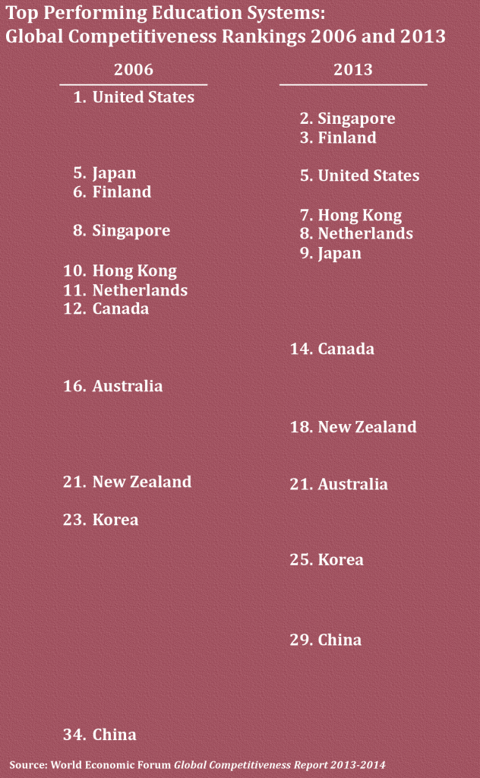
VISIÓN Y ECONOMÍA
LOS DOS INDICADORES PRINCIPALES DE LA EXISTENCIA DE VISIÓN SON:
EDUCACIÓN
INNOVACIÓN
AREAS DE INNOVACIÓN PYMES ALEMANIA
TECNOLOGÍA MEDIOAMBIENTAL
TECNOLOGÍA OPTICA
BIOTECNOLOGÍA
NANOTECNOLOGÍA
BATERIAS DE LITIO
IGLESIA CRISTIANA JOSUÉ

Slide 11
AGENDA
¿QUE ES LA VISIÓN?
VISIÓN: EJEMPLOS BIBLICOS
VISIÓN Y ECONOMÍA: INSEPARABLES
VISIÓN ESPIRITUAL
VISIÓN ECONÓMICA
ENEMIGOS DE LA VISIÓN
COMO OBTENER LA VISIÓN??
INICO
IGLESIA CRISTIANA JOSUÉ

Slide 12
VISIÓN ESPIRITUAL
EN MEDIO DE UNA SITUACIÓN ECONOMÍA Y FINANCIERA COMPLEJA COMO LA QUE VIVIMOS, ESTAMOS URGIDOS DE CLARIDAD DE IDEAS.
ESTO SOLO LO LOGRAMOS SI ANDAMOS EN COMUNIÓN CON DIOS
LA COMUNIÓN TRAE LUZ
LA LEJANÍA DE DIOS TRAE TINIEBLAS
IGLESIA CRISTIANA JOSUÉ

Slide 13
VISIÓN ESPIRITUAL
Porque Él nos libró del dominio de las tinieblas y nos trasladó al reino de su Hijo amado
(COL 1:13)
SI QUEREMOS PARTICIPAR DE ESE REINO, TENEMOS QUE CUMPLIR LOS REQUERIMIENTOS DE DICHO REINO
IGLESIA CRISTIANA JOSUÉ

Slide 14
AGENDA
¿QUE ES LA VISIÓN?
VISIÓN: EJEMPLOS BIBLICOS
VISIÓN Y ECONOMÍA: INSEPARABLES
VISIÓN ESPIRITUAL
VISIÓN ECONÓMICA
ENEMIGOS DE LA VISIÓN
COMO OBTENER LA VISIÓN??
IGLESIA CRISTIANA JOSUÉ

Slide 15
VISIÓN ECONÓMICA
LA VISIÓN ESPIRITUAL DEFINIRÁ EL PROPÓSITO DE VIDA. UNA VEZ DEFINIDO Y DE ACUERDO A LA VOLUNTAD DE DIOS, VENDRÁN:
IDEAS DE EMPRESARIALES
IDEAS INNOVADORAS
PLAN DE CARRERA
VISIÓN FINANCIERA SANA
OPTIMISMO BASADO EN LA FE
IGLESIA CRISTIANA JOSUÉ

Slide 16
AGENDA
¿QUE ES LA VISIÓN?
VISIÓN: EJEMPLOS BIBLICOS
VISIÓN Y ECONOMÍA: INSEPARABLES
VISIÓN ESPIRITUAL
VISIÓN ECONÓMICA
ENEMIGOS DE LA VISIÓN
COMO OBTENER LA VISIÓN??
IGLESIA CRISTIANA JOSUÉ

Slide 17
ENEMIGOS DE LA VISIÓN
AHOGA EL AMOR A DIOS Y CENTRA TODA LA ATENCIÓN EN LA SATISFACCIÓN DE LAS NECESIDADES REALES Y LAS EDONISTAS.
HUMANISMO
NOS HACE FIJAR OBJETIVOS ENGAÑOSOS Y EGOISTAS. EXISTE UN GRAN RIESGO DE TERMINAR PERDIENDOLO TODO.
CODICIA
NUNCA CAMBIARÁ UNA SITUACIÓN SI SE CONTINUA HACIENDO LO MISMO.
EL ÉXITO REQUIERE INNOVACIÓN Y REFLEXIÓN CONTINUA.
ACOMODAMIENTO
EN LA PARABOLA DE LOS TALENTOS SE HABLA DE UN HOMBRE QUE FRACASÓ ESTREPITOSAMENTE PORQUE FUE PARALIZADO POR EL MIEDO. LA FE NO CONVIVE CON ESTE SENTIMIENTO.
MIEDO
IGLESIA CRISTIANA JOSUÉ

Slide 18
AGENDA
¿QUE ES LA VISIÓN?
VISIÓN: EJEMPLOS BIBLICOS
VISIÓN Y ECONOMÍA: INSEPARABLES
VISIÓN ESPIRITUAL
VISIÓN ECONÓMICA
ENEMIGOS DE LA VISIÓN
¿COMO OBTENER LA VISIÓN?
IGLESIA CRISTIANA JOSUÉ

Slide 19
AGENDA
COMO OBTENER LA VISIÓN
LA MEDITACIÓN EN ORACIÓN Y LECTURA DE LA PALABRA SON COMPONENTES ESENCIALES DE LA VICTORIA EN LA VIDA. MEDIANTE ELLA, NOS CONTESTAMOS LA SIGUIENTE PREGUNTA:
¿ESTOY SIGUIENDO EL PLAN FINANCIERO DE DIOS PARA MI VIDA?
IGLESIA CRISTIANA JOSUÉ

Slide 20
COMO OBTENER LA VISIÓN
¿CÓMO MEJORO LA RENTABILIDAD DE MI NEGOCIO?
¿VEO UNA NUEVA OPORTUNIDAD? SIEMBRA DE CACAO
¿CÓMO REORGANIZO MIS FINANZAS?
¿CÓMO INYECTO FE Y ENTUSIASMO EN MIS COLABORADORES?
¿CÓMO COMPATIBILIZO MI TRABAJO Y MI MINISTERIO?
¿QUE HABILIDADES NECESITO PARA CRECER PROFESIONALMENTE?
¿CÓMO SIMPLIFICO MI ORGANIZACIÓN?
IGLESIA CRISTIANA JOSUÉ

